Slide 1
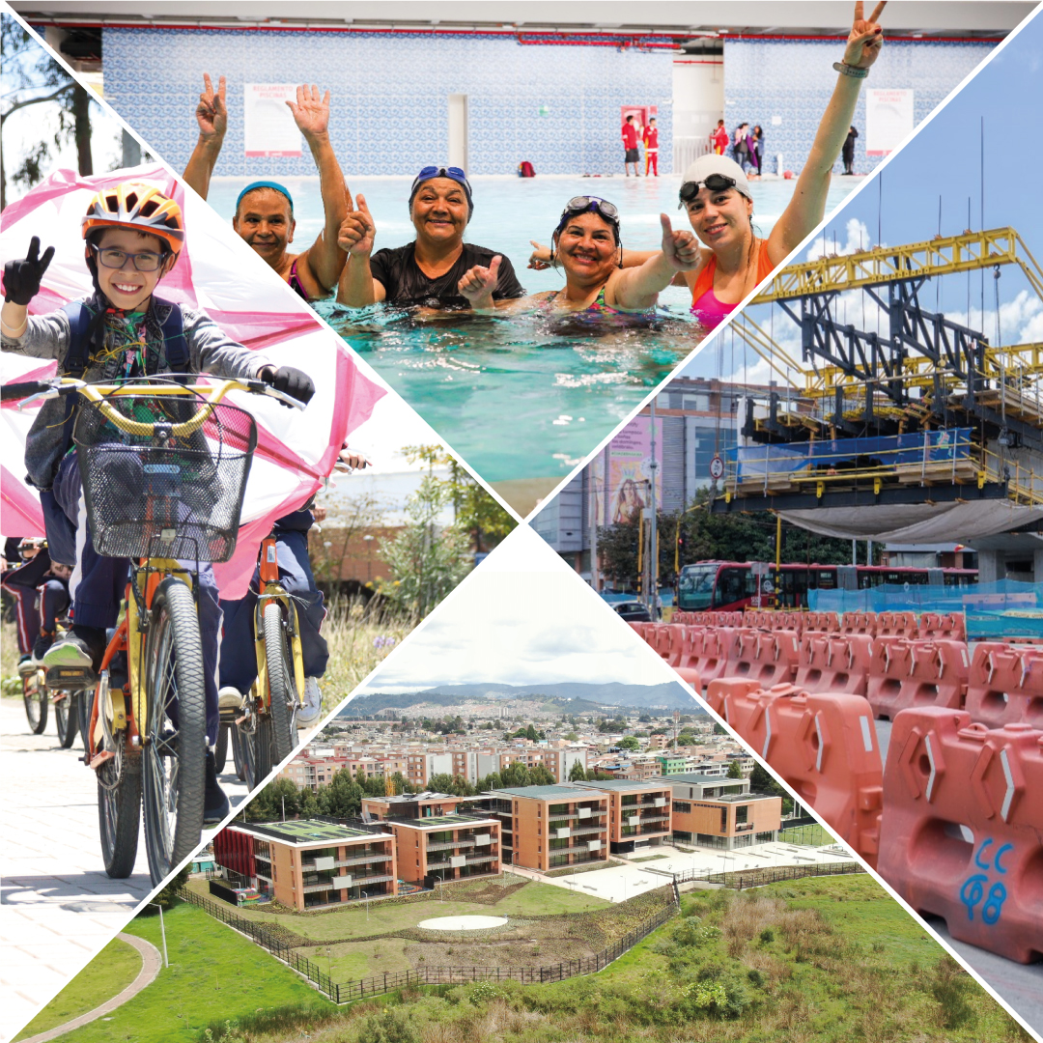

Un nuevo contrato social para el siglo XXI
Presupuesto 2024

Slide 2
Tabla de contenido
Decisiones estratégicas de inversión y endeudamiento
Logros en crecimiento, empleo y pobreza
Marco Fiscal de Mediano Plazo
Ejecución presupuestal 2023
Presupuesto 2024

Slide 3
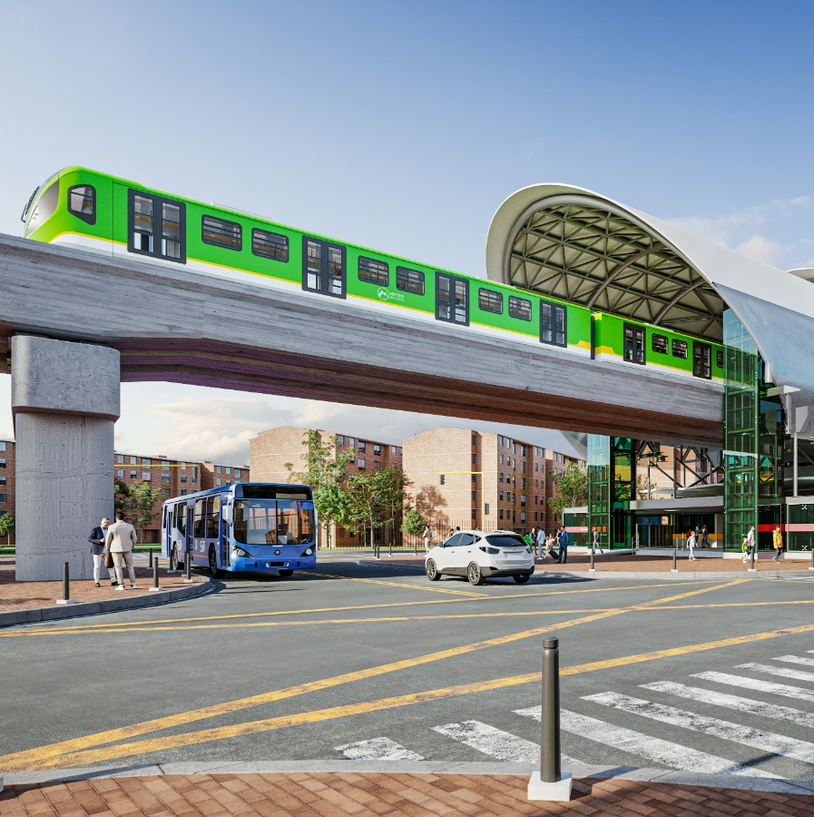
Decisiones estratégicas de inversión y endeudamiento

Slide 4
Esta Administración hizo la inversión más grande de la historia en infraestructura social y de movilidad
(Billones de pesos constantes de 2023)
98%
58%
Gustavo Petro
2012-2015
Enrique Peñalosa
2016-2019
Claudia López
2020-2023
Datos con corte a septiembre 2023.
Inversión en pesos constantes de 2023, compromiso.
No incluyen información de las Subredes de Sur Occidente y Centro Oriente.
Fuente: Sistema de Información Presupuestal e información empresas.
Elaboró: SHD-DDP-SASP.

Slide 5
La Administración tomó decisiones estratégicas de inversión para el rescate social, la reactivación y la transformación urbana
CAPEX
Millones de pesos
Proyectos | Estado del proyecto | Ejecutor del proyecto | Recursos
 |  |  | 2022-2027 | 2028-2035 | Total
Metro primera línea calle 72 | En ejecución | EMB | 13.110.000 | 690.000 | 13.800.000
Metro segunda línea Suba-Engativá | En licitación | EMB | 1.318.000 | 11.862.000 | 13.180.000
Corredor calle 13 | Adjudicado parcial – En proceso de licitación | IDU | 1.391.923 | 2.227.077 | 3.619.000
SITP troncal Av. Ciudad de Cali hasta Américas | En ejecución | Transmilenio - IDU | 3.140.000 |  | 3.140.000
SITP troncal Av. 68 | En ejecución | Transmilenio - IDU | 2.627.509 |  | 2.627.509
Corredor verde Cra.7.ª | En proceso contratación | Transmilenio - IDU | 2.427.420 | 62.242 | 2.489.661
Ampliación Autonorte y carrera 7.ª | En ejecución | ANI | 1.258.020 | 539.152 | 1.797.172
Regiotram de Occidente | En ejecución | Empresa Ferrea de Cundinamarca | 1.500.000 |  | 1.500.000
ALO Sur | Contratado | ANI | 1.081.850 |  | 1.081.850
SITP troncal Av. Caracas hasta Usme | En ejecución | Transmilenio - IDU | 410.226 |  | 410.226
Cable San Cristóbal | En ejecución | Transmilenio - IDU | 387.000 |  | 387.000
Cable Potosí | En licitación | Transmilenio - IDU |  | 166.957 | 166.957
Cicloalameda Medio Milenio | Inicia obra en 2023 | IDU | 118.000 |  | 118.000
Movilidad | Movilidad |  | 28.769.948 | 15.547.428 | 44.317.376
Salud | Salud |  | 3.300.000 | 100.000 | 3.400.000
Educación | Educación |  | 3.745.832 |  | 3.745.832
Total Inversión | Total Inversión |  | 35.815.780 | 15.647.428 | 51.463.208
Nota: Se incluye solo el componente CAPEX de cada proyecto.
Nota: Educación incluye inversión en infraestructura y jóvenes a la U.
Fuente: Empresa Metro de Bogotá, S. A., Plan Financiero Plurianual. Primera línea del metro de Bogotá (PLBM,) tramo 1 y Alcaldía Mayor de Bogotá, D. C. CONPES 4034, apoyo del Gobierno nacional a la actualización del Programa Integral de Movilidad de la Región Bogotá-Cundinamarca (PIMRC).
Notes:
Corregida la cifra del sector educación: Infraestructura de colegios $2 billones, Jóvenes a la U : $1,7 billones

Slide 6

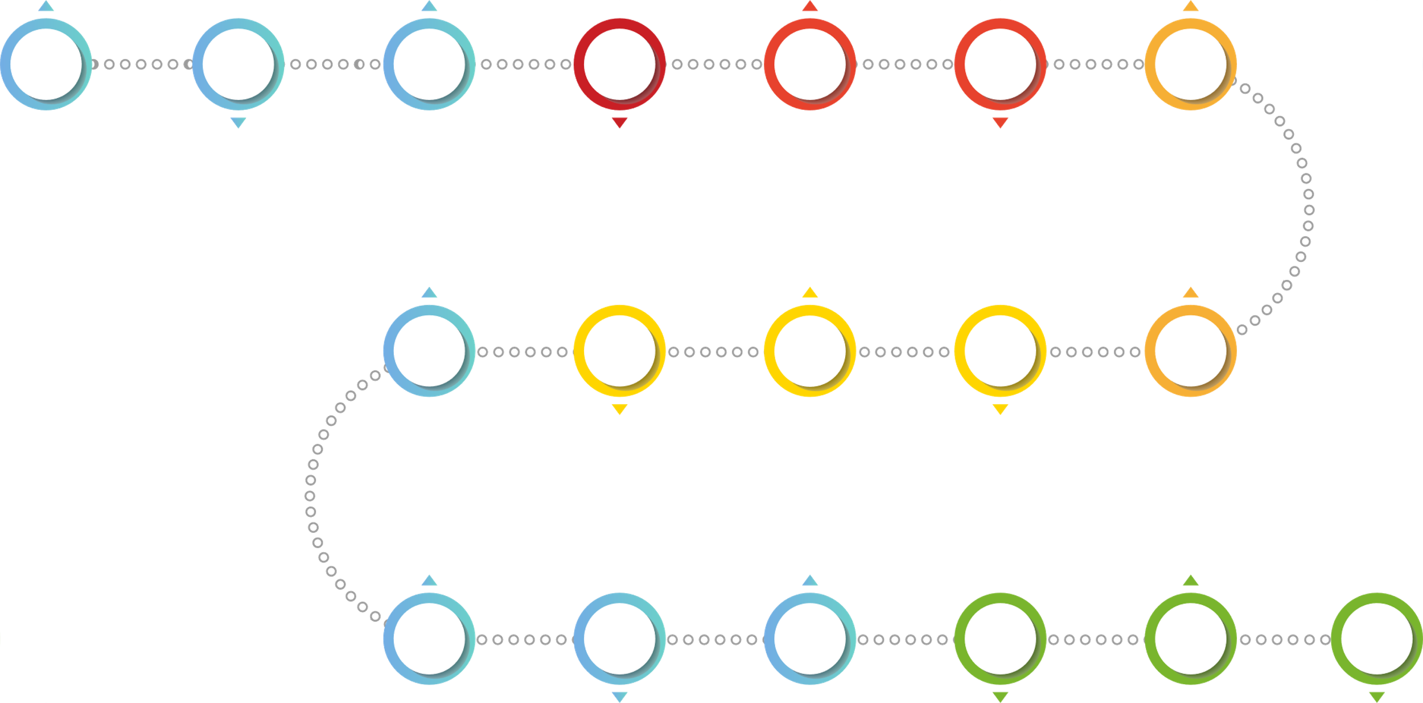
Principales inversiones en CAPEX - SITM Bogotá
Operación troncal, fase I.
1998
1999
2001
2004
2006
2007
2008
Transmilenio.
Inició construcción fase I
(calle 80, Autop. Norte y Caracas).
Fase II de Transmilenio (NQS, Américas y Suba).
Fase III de Transmilenio (Cra. 10, Av. El Dorado).
2016
2015
2013
2012
2009
Adjudicación obras de acceso a Bogotá: ALO Sur y ampliación Autop. Norte y Cra. 7.ª.
Suscripción convenio de cofinanciación línea 2 del metro.
Suscripción convenio de cofinanciación troncal calle 13.
Adjudicación Proyecto Cable Ciudad Bolívar.
Adjudicación contrato de concesión para PLMB.
Adjudicación contrato de Regiotram de Occidente.
2017
2018
2019
2020
2022
2023
Adjudicación de contrato de construcción troncales Av. 68 y Av. Ciudad de Cali.
Licitación Proyecto Cable San Cristóbal.
Inició licitación Proyecto Cable Potosí.
Inició licitación Proyecto 2 Línea del Metro.
Contratación cicloalameda Medio Milenio.
Notes:
1998-2001: Peñalosa
2001-2004: Mockus
2004-2007: Garzón
2008-2011: Moreno

Slide 7
La inversión social (Educación, Salud, Integración Social y Hábitat) representa el 53% de la inversión entre 2020 y 2023
Otros sectores $6,4 billones
Cultura $3,1 billones
Movilidad
$25,6 billones
Gobierno* $4,7 billones
$85,3
billones
Miles de millones de $
Hábitat $4,8 billones
Ambiente | 2.166
Desarrollo Económico, Industria y Turismo | 935
Gestión Jurídica | 34
Gestión Pública | 395
Hacienda | 478
Mujer | 314
Planeación | 238
Seguridad, Convivencia y Justicia | 1.787
Organismos de Control | 93
Integración Social $7 billones
Educación
$20,6 billones
Salud
$13 billones
Valores en billones de pesos.
Fuente: DDP.

Slide 8
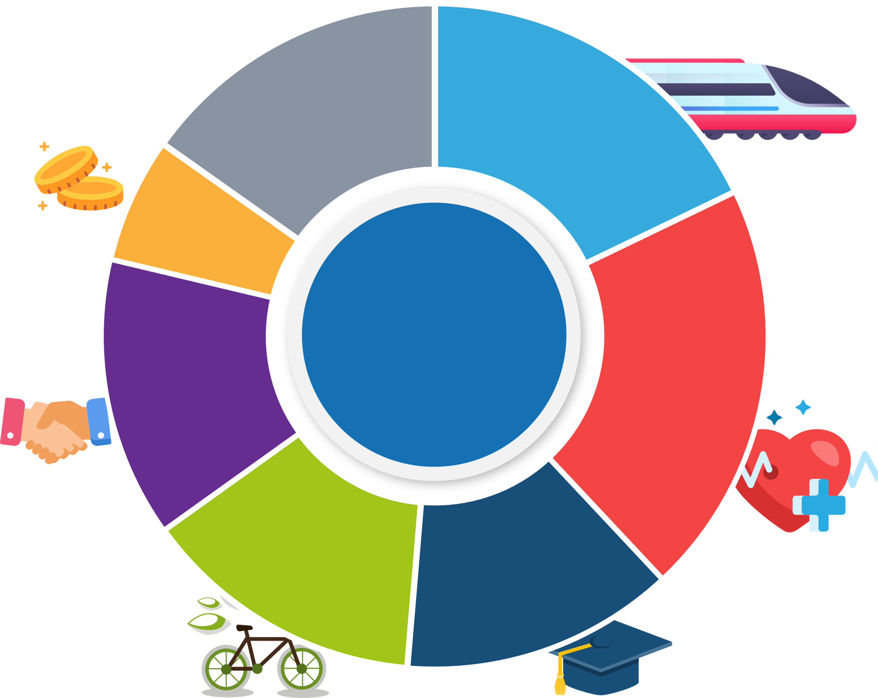
El aumento en la inversión fue posible por los cupos de endeudamiento aprobados por el Concejo:
I. AC 781 de 2020
Saldo de la deuda
Primer cupo: $10,8 billones para la reactivación y el rescate social para la recuperación de la ciudad pospandemia.
Infraestructura de transporte público | 952
Recursos para el sector Salud | 1.076
Construcción de colegios y Jóvenes a la U | 709
Construcción de vías y cicloinfraestructura | 735
Recursos para financiar el Fondo de Estabilización Tarifaria | 726
Transferencias monetarias | 325
Otros | 810
TOTAL | 5.334
15 %
18 %
Proyección cupo 781 de 2020
7,0 | ⁽¹⁾ Monto aprobado Acuerdo 690 de 2017
3,4 | ⁽²⁾ Saldos de apropiación para recoger (pesos 2020)
7,4 | ⁽³⁾ Adicionales Acuerdo 781 de 2020
$10,8 | ⁽²⁺³⁾ Acuerdo 781 de 2020
6 %
Total:
$5.334
14 %
20 %
14 %
13 %
Cifras en billones de pesos de 2020.
Fuente: SDH-DDCP.
*Precios corrientes.
Cifras en miles de millones de pesos de 2023.
Notes:
Cambio de tabla

Slide 9
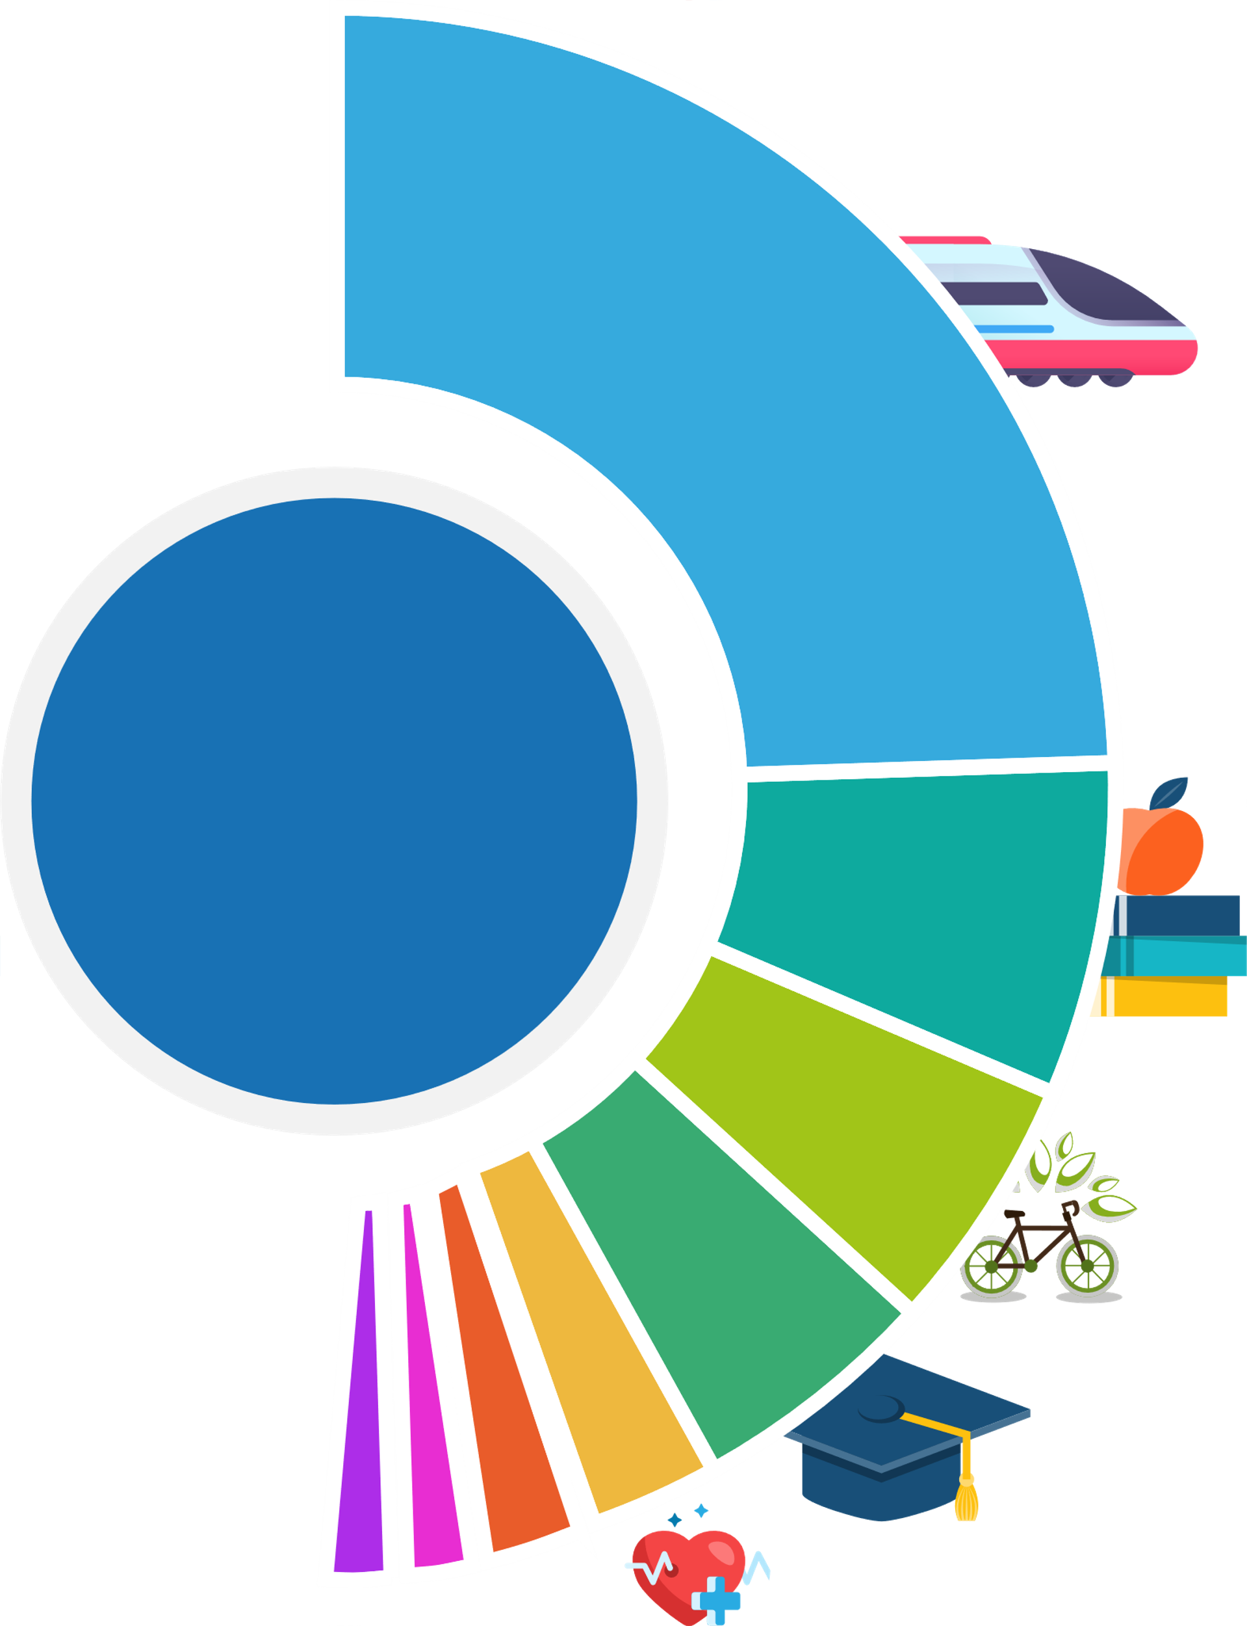
El aumento en la inversión fue posible por los cupos de endeudamiento aprobados por el Concejo:
II. AC 840 de 2022
Segundo cupo: $11,7 billones para consolidar la recuperación del empleo, financiando nuevas obras del Plan Distrital de Desarrollo 2020-2024.
Metro y troncales alimentadoras
$5.754
48 %
Infraestructura educativa
$1.644
Cicloalameda, espacio público y áreas verdes y otra infraestructura vial
$1.333
Proyección cupo 840 de 2022
10,8 | ⁽¹⁾ Monto aprobado Acuerdo 781 de 2020
5,9 | ⁽²⁾ Saldos de apropiación para recoger (pesos 2022)
5,8 | ⁽³⁾ Adicionales Acuerdo 840 de 2022
$11,7 | ⁽²⁺³⁾ Acuerdo 840 de 2022
$1.270
Total:
$11.877
100%
Cupos educación superior
Fortalecimiento de la infraestructura del sector Salud, hospitales y centros biológicos
$638
14 %
Otra infraestructura social, cultural y recreación
$530
11.2 %
Sector Hábitat y Servicios Públicos
$381
10.7 %
$323
Otros
5 %
4 %
TOTAL
$11.877
3 %
3 %
Cifras en billones de pesos de 2022.
Fuente: SDH-DDCP.
*Precios corrientes.
Cifras en miles de millones de pesos de 2023.
Notes:
Cambio de tabla

Slide 10
Aunque se ejecutaron más de $15 billones de cupo, el desembolso de deuda fue de $6,7 billones..
Nivel* y razón deuda/PIB
Fuente: SDH-DDCP.
*Precios corrientes. 2023.

Slide 11
Cumplimiento de los criterios de sostenibilidad y capacidad de pago
Indicadores Ley 358 de 1997:
indicador de sostenibilidad = saldo deuda / ingresos corrientes ajustados
Fuente: SDH-DDCP.
*Estimado al cierre 2023.

Slide 12
Cumplimiento de los criterios de sostenibilidad y capacidad de pago
Indicadores Ley 358 de 1997:
capacidad de pago = intereses / ahorro operacional
Fuente: SDH-DDCP.
*Estimado al cierre 2023.

Slide 13
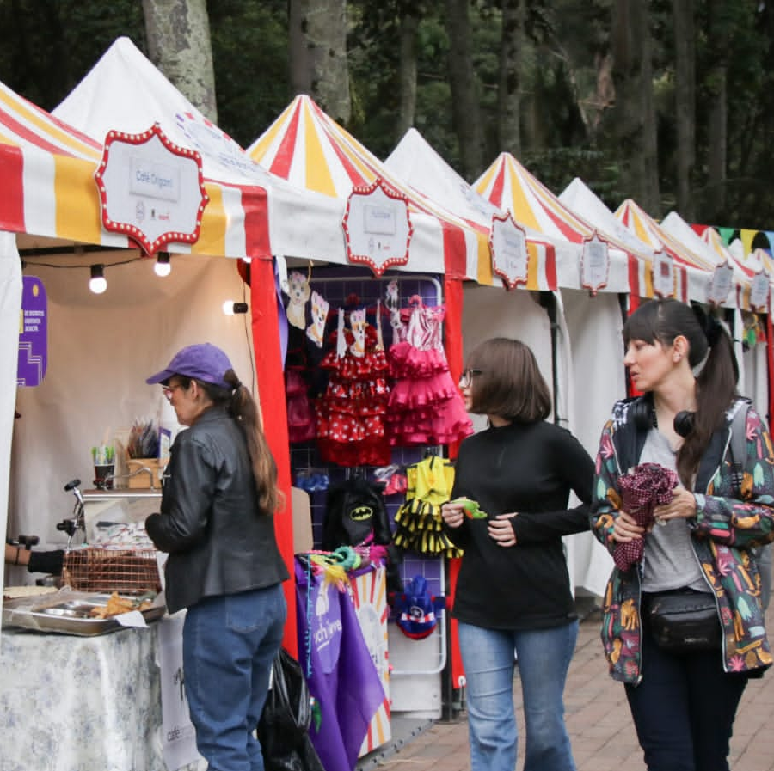
Logros en crecimiento, empleo y pobreza

Slide 14
El PIB de Bogotá, hoy, es superior en 16% al PIB de 2019, un crecimiento cercano al 4% por año
Producto Interno Bruto
PIB anual, Bogotá
Billones de precios constantes de 2015
PIB trimestral
Variación anual (%)
+$36,6 Bill
(+16,0%)
-$15,3 Bill
(-6,7%)
+$24,1 Bill
(+11,3%)
+$22,7 Bill
(+9,5%)
+$5,1 Bill
(+2,0%)
Pr: preliminar; p: provisional; py: proyectado.
Fuente: DANE. Cuentas nacionales.

Slide 15
Producto Interno Bruto sectorial – primer semestre 2023
2019 = 100
100
En la mayoría de sectores económicos de Bogotá, la actividad económica es superior a la que tenían antes de la pandemia.
Fuente: DANE, PIB trimestral de Bogotá, D.C. PIB nacional trimestral.

Slide 16
La inversión en obras civiles fue clave para la recuperación del crecimiento económico en Bogotá
PIB público y privado, Colombia
PIB público y privado, Bogotá
Fuente: DANE. Cuentas nacionales.
Cálculos: Dirección de Estadísticas y Estudios Fiscales.
Fuente: DANE, PIB trimestral de Bogotá, D. C.
Cálculos: Dirección de Estadísticas y Estudios Fiscales.
Notes:
Variaciones anuales 2023-II:
Colombia
Obras civiles: -17,9%
Administración pública y defensa: 3,5%
Bogotá
Obras civiles: -32,4%
Administración pública y defensa: 3,3%

Slide 17
Comportamiento favorable del sector de servicios, con aporte positivo al crecimiento de la ciudad, que representa cerca de un 60% del PIB de la ciudad
PIB Sectorial - Bogotá
Variación anual (%)
P: provisional; pr: preliminar.
Fuente: DANE, PIB trimestral de Bogotá, D. C.

Slide 18
Frente a 2019, tenemos menor desempleo, mayor tasa de ocupación y recuperamos la tasa global de participación laboral
Principales indicadores del mercado laboral – Bogotá (Trimestre móvil)
 | sep-19 | sep-20 | sep-21 | sep-22 | sep-23 | Var. anual (2023-2022) | Var. bienal (2023-2021) | Var. trienal (2023-2020) | Var. cuatrienal (2023-2019)
 | Porcentaje |  |  |  |  | Puntos porcentuales
Tasa global de participación | 70,5 | 67,0 | 67,4 | 66,5 | 70,4 | 4,0 | 3,0 | 3,4 | -0,1
Tasa de ocupación | 63,3 | 52,1 | 58,0 | 59,8 | 63,6 | 3,8 | 5,6 | 11,5 | 0,3
Tasa de desempleo | 10,2 | 22,3 | 14,0 | 10,1 | 9,7 | -0,4 | -4,3 | -12,6 | -0,5
Miles de personas | Miles de personas
Ocupados | 3.886 | 3.266 | 3.689 | 3.849 | 4.143 | 294,2 | 454,2 | 876,8 | 257,5
Desocupados | 440 | 936 | 599 | 431 | 444 | 13,1 | -154,9 | -491,9 | 3,8
Fuera de la fuerza laboral | 1.811 | 2.067 | 2.076 | 2.159 | 1.926 | -232,4 | -149,6 | -140,9 | 115,9
Fuente: DANE, Gran Encuesta Integrada de Hogares (GEIH).
Cálculos: Subdirección de Análisis Sectorial, Dirección de Estadísticas y Estudios Fiscales.

Slide 19
En Bogotá, la brecha de la tasa de desempleo por género se ha reducido de 5,0 p.p. en 2020 a 2,0 p.p. en 2023
Brecha tasa de desempleo, según sexo - trimestre móvil
Nota: las 13 ciudades y A. M. incluyen los resultados de Bogotá; Medellín, A. M.; Cali, A. M.; Barranquilla, A. M.; Bucaramanga, A. M.; Manizales, A. M.; Pasto; Pereira, A. M.; Ibagué; Cúcuta, A. M.; Villavicencio, Montería y Cartagena. Las 23 ciudades, A. M., incluyen las 13 ciudades, A. M., y las ciudades de Tunja, Florencia, Popayán, Valledupar, Quibdó, Neiva, Riohacha, Santa Marta, Armenia y Sincelejo.
Fuente: DANE, Gran Encuesta Integrada de Hogares (GEIH).
Cálculos: Subdirección de Análisis Sectorial, Dirección de Estadísticas y Estudios Fiscales.
Notes:
Pérdida de Empleos
Enlazado con lo que hicimos por la reactivación IMG

Slide 20
La brecha de la tasa de ocupación según género de Bogotá está por debajo de las registradas en las principales ciudades
Brecha tasa de ocupación, según sexo - trimestre móvil
Nota: las 13 ciudades y A. M. incluyen los resultados de Bogotá; Medellín, A. M.; Cali, A. M.; Barranquilla, A. M.; Bucaramanga, A. M.; Manizales, A. M.; Pasto; Pereira, A. M.; Ibagué; Cúcuta, A. M.; Villavicencio, Montería y Cartagena. Las 23 ciudades, A. M., incluyen las 13 ciudades, A. M., y las ciudades de Tunja, Florencia, Popayán, Valledupar, Quibdó, Neiva, Riohacha, Santa Marta, Armenia y Sincelejo.
Fuente: DANE, Gran Encuesta Integrada de Hogares (GEIH).
Cálculos: Subdirección de Análisis Sectorial, Dirección de Estadísticas y Estudios Fiscales.
Notes:
Pérdida de Empleos
Enlazado con lo que hicimos por la reactivación IMG

Slide 21
Bogotá presenta una de las menores tasas de desempleo de jóvenes
Tasa de desempleo jóvenes - trimestre móvil - porcentaje
Nota: las 13 ciudades y A. M. incluyen los resultados de Bogotá; Medellín, A. M.; Cali, A. M.; Barranquilla, A. M.; Bucaramanga, A. M.; Manizales, A. M.; Pasto; Pereira, A. M.; Ibagué; Cúcuta, A. M.; Villavicencio, Montería y Cartagena. Las 23 ciudades, A. M., incluyen las 13 ciudades, A. M., y las ciudades de Tunja, Florencia, Popayán, Valledupar, Quibdó, Neiva, Riohacha, Santa Marta, Armenia y Sincelejo.
Fuente: DANE, Gran Encuesta Integrada de Hogares (GEIH).
Notes:
Pérdida de Empleos
Enlazado con lo que hicimos por la reactivación IMG

Slide 22
Bogotá es la ciudad con menor informalidad laboral
Proporción de informalidad - trimestre móvil - porcentaje
Nota: las 13 ciudades y A. M. incluyen los resultados de Bogotá; Medellín, A. M.; Cali, A. M.; Barranquilla, A. M.; Bucaramanga, A. M.; Manizales, A. M.; Pasto; Pereira, A. M.; Ibagué; Cúcuta, A. M.; Villavicencio, Montería y Cartagena. Las 23 ciudades, A. M., incluyen las 13 ciudades, A. M., y las ciudades de Tunja, Florencia, Popayán, Valledupar, Quibdó, Neiva, Riohacha, Santa Marta, Armenia y Sincelejo.
Fuente: DANE, Gran Encuesta Integrada de Hogares (GEIH).
Notes:
Pérdida de Empleos
Enlazado con lo que hicimos por la reactivación IMG

Slide 23
Las transferencias de IMG y del Gob. Nal. explicaron el 39% y el 82% de la reducción de la pobreza monetaria y de la pobreza extrema entre 2020 y 2022
Incidencia de pobreza monetaria, Bogotá
Porcentaje
Incidencia de pobreza monetaria extrema, Bogotá
Porcentaje
Impacto estimado:
4,7 pp menos de pobreza monetaria
Impacto estimado:
4,3 pp menos de pobreza monetaria extrema
Nota: “Sin transferencias” excluye todas las ayudas institucionales. "Oficial" incluye los pagos ordinarios y extraordinarios de Familias en Acción (FA), Jóvenes en Acción (JA), Colombia Mayor (CM), otras ayudas como compensación de IVA, CM y FA; Ingreso Solidario, ayudas regionales de Bogotá y otras ayudas reportadas en la Gran Encuesta Integrada de Hogares (GEIH) del DANE.
Fuente: Estimativo de la Secretaría Distrital de Planeación con información del DANE, cruce de la Gran Encuesta Integrada de Hogares (GEIH, marco 2018) - RR. AA. ayudas institucionales y PILA 2021-2022.
Entre 2021 y 2022, gracias a las transferencias monetarias del Distrito (IMG) y de la Nación, 370 mil personas salieron de la pobreza monetaria extrema, y 330 mil personas salieron de la pobreza monetaria.

Slide 24
… a pesar del aumento en la inflación, en especial de alimentos, que contrarrestaron parte del efecto de las transferencias monetarias sobre la pobreza extrema
Inflación anual (12 meses)
Porcentaje
Inflación anual (12 meses) alimentos
Porcentaje
Fuente: DANE, Índice de Precios al Consumidor.

Slide 25
La política social de esta Administración contribuyó al logro de la menor incidencia de pobreza multidimensional de Bogotá desde que se publicó el indicador en 2010
Incidencia de pobreza multidimensional
Porcentaje
Nota: (*) Para el año 2017 los datos no son representativos.
Fuente: DANE, Encuesta de Calidad de Vida (ECV).

Slide 26

Marco Fiscal de Mediano Plazo

Slide 27
Crecimiento PIB 2023 y 2024 - Colombia – proyecciones
Variación anual (%)
Proyección | 2023 | 2024 | Fecha Publicación
MinHacienda | 1,8% | 1,5% | jun-23
JP Morgan | 1,8% | 1,9% | jul-23
Credicorp Capital | 1,6% | 2,2% | jul-23
Corficolombiana | 1,6% | 2,1% | sep-23
Banco Mundial | 1,5% | 2,1% | oct-23
Fedesarrollo | 1,5% | 2,0% | jul-23
OCDE | 1,5% | 1,8% | jun-23
Banco de Bogotá | 1,5% | 1,6% | jun-23
Fitch Ratings | 1,5% | 2,8% | jun-23
FMI | 1,4% | 2,0% | sep-23
Banco Itaú | 1,3% | 1,6% | ago-23
Cepal | 1,2% | 1,9% | sep-23
Bancolombia | 1,2% | 0,9% | jul-23
BBVA Research | 1,2% | 1,5% | sep-23
Banco de la República | 1,2% | 0,8% | oct-23
Focus Economics | 0,7% | 2,3% | may-23
Promedio | 1,4% | 1,8%
Los pronósticos recientes sobre el crecimiento del PIB reflejan la desaceleración en 2023 y un crecimiento moderado en 2024.
Fuente: Ministerio de Hacienda y Crédito Público, JP Morgan, Banco Mundial, Focus Economics, Credicorp Capital, Fedesarrollo, Corficolombiana, Organización de las Naciones Unidas, Organización para la Cooperación y el Desarrollo Económico, Banco de Bogotá, Bancolombia, BBVA Research, Fitch Ratings, Fondo Monetario Internacional, Banco de la República y Banco Itaú.
Notes:
En el MFMP del año pasado el promedio de analistas para el PIB de 2023 era de 1,7%

Slide 28
Luego del fuerte dinamismo en 2021 y 2022, el crecimiento del PIB se desacelera en 2023 y presentaría una recuperación gradual en 2024, con choque de inversión a nivel local
Crecimiento PIB Bogotá - mediano plazo
Variación anual (%)
Fuente: DANE. Cuentas nacionales.
Cálculos: Subdirección de Análisis Sectorial - Dirección de Estadísticas y Estudios Fiscales.

Slide 29
Supuestos macroeconómicos
Supuestos macroeconómicos 2023-2034
Variación anual (%)
 | 2023 | 2024 | 2025 | 2026 | 2027 | 2028 | 2029 | 2030 | 2031 | 2032 | 2033 | 2034
Inflación doméstica (fin de periodo) | 9,2 | 5,7 | 3,0 | 3,0 | 3,0 | 3,0 | 3,0 | 3,0 | 3,0 | 3,0 | 3,0 | 3,0
PIB real Nación | 1,8 | 1,5 | 3,0 | 3,2 | 3,2 | 3,2 | 3,2 | 3,2 | 3,2 | 3,2 | 3,2 | 3,2
PIB real Bogotá | 2,0 | 2,5 | 3,7 | 4,3 | 4,5 | 4,4 | 4,3 | 4,3 | 4,2 | 4,1 | 4,1 | 4,0
Fuente: supuestos macroeconómicos del Ministerio de Hacienda y Crédito Público (MHCP) - MFMP 2023 (junio de 2023).
Cálculos: Subdirección de Análisis Sectorial, Dirección de Estadísticas y Estudios Fiscales.

Slide 30
Balance fiscal y primario de corto plazo
Balance fiscal y primario 2022, 2023 y 2024 de la Administración central
MM pesos y porcentaje PIB
Concepto | 2022 | 2023 | 2024 | Var % 23/22 | Var % 24/23 | % PIB 2022 | % PIB 2023 | % PIB 2024
Ingresos | 19.152 | 22.472 | 24.328 | 17,3 | 8,3 | 5,4 | 5,7 | 5,8
Ingresos corrientes | 16.652 | 19.961 | 21.659 | 19,9 | 8,5 | 4,7 | 5,1 | 5,2
Tributarios | 11.458 | 13.217 | 13.862 | 15,4 | 4,9 | 3,2 | 3,4 | 3,3
No tributarios | 5.194 | 6.744 | 7.797 | 29,8 | 15,6 | 1,5 | 1,7 | 1,9
Recursos de capital ^{1/} | 2.500 | 2.511 | 2.669 | 0,4 | 6,3 | 0,7 | 0,6 | 0,6
Gastos | 24.547 | 27.623 | 27.958 | 12,5 | 1,2 | 6,9 | 7,0 | 6,7
Gastos de funcionamiento | 3.178 | 3.580 | 4.168 | 12,6 | 16,4 | 0,9 | 0,9 | 1,0
Intereses y comisiones de la deuda | 445 | 923 | 1.255 | 107,5 | 36,0 | 0,1 | 0,2 | 0,3
Transferencias de la deuda y otros ^{2/} | 188 | 187 | 214 | -0,6 | 14,1 | 0,1 | 0,05 | 0,1
Inversión | 20.735 | 22.932 | 22.320 | 10,6 | -2,7 | 5,8 | 5,8 | 5,3
Balance fiscal | -5.394 | -5.151 | -3.629 | 4,5 | 29,5 | -1,5 | -1,3 | -0,9
Balance primario | -4.949 | -4.228 | -2.374 | 14,6 | 43,8 | -1,4 | -1,1 | -0,6
Nota: para el cálculo del balance se excluyen las partidas de financiamiento como son recursos del crédito, recursos del balance, disposición de activos, amortizaciones, reservas y pasivos exigibles.
Se incluyen los efectos de la nueva clasificación del catálogo presupuestal para entidades territoriales.
1/ Incluye transferencias de capital, utilidades de empresas públicas distritales, rendimientos financieros, retiros Fonpet y reintegros.
2/ Incluye pago de bonos pensionales y aportes al fondo de contingencias.
Fuente: Secretaría Distrital de Hacienda. DDP, DEEF.

Slide 31
Balance fiscal y primario de mediano plazo
Balance fiscal y primario 2023-2034 proyectado de la Administración central
Porcentaje PIB
Concepto | 2023 | 2024 | 2025 | 2026 | 2027 | 2028 | 2029 | 2030 | 2031 | 2032 | 2033 | 2034
Ingresos | 5,7 | 5,8 | 5,5 | 5,4 | 5,3 | 5,2 | 5,1 | 5,0 | 5,0 | 4,9 | 4,8 | 4,8
Ingresos corrientes | 5,1 | 5,2 | 5,0 | 4,9 | 4,8 | 4,8 | 4,7 | 4,6 | 4,6 | 4,5 | 4,5 | 4,4
Tributarios | 3,4 | 3,3 | 3,3 | 3,2 | 3,2 | 3,2 | 3,1 | 3,1 | 3,1 | 3,0 | 3,0 | 3,0
No tributarios | 1,7 | 1,9 | 1,7 | 1,6 | 1,6 | 1,6 | 1,6 | 1,5 | 1,5 | 1,5 | 1,5 | 1,5
Recursos de capital ^{1/} | 0,6 | 0,6 | 0,6 | 0,5 | 0,4 | 0,4 | 0,4 | 0,4 | 0,4 | 0,4 | 0,4 | 0,4
Gastos | 7,0 | 6,7 | 6,0 | 5,9 | 5,7 | 5,2 | 5,1 | 5,1 | 4,8 | 4,8 | 4,7 | 4,7
Gastos de funcionamiento | 0,9 | 1,0 | 1,0 | 1,0 | 0,9 | 0,9 | 0,9 | 0,8 | 0,8 | 0,8 | 0,8 | 0,8
Intereses y comisiones de la deuda | 0,2 | 0,3 | 0,2 | 0,2 | 0,2 | 0,3 | 0,2 | 0,2 | 0,2 | 0,2 | 0,1 | 0,1
Transferencias de la deuda y otros ^{2/} | 0,05 | 0,05 | 0,05 | 0,04 | 0,04 | 0,04 | 0,03 | 0,03 | 0,03 | 0,03 | 0,03 | 0,03
Inversión | 5,8 | 5,3 | 4,8 | 4,6 | 4,5 | 4,0 | 4,0 | 4,0 | 3,8 | 3,8 | 3,8 | 3,8
Balance fiscal | -1,3 | -0,9 | -0,5 | -0,5 | -0,4 | -0,1 | -0,04 | -0,03 | 0,1 | 0,1 | 0,1 | 0,1
Balance primario | -1,1 | -0,6 | -0,3 | -0,2 | -0,1 | 0,2 | 0,2 | 0,2 | 0,3 | 0,3 | 0,3 | 0,3
Nota: para el cálculo del balance se excluyen las partidas de financiamiento como son recursos del crédito, recursos del balance, disposición de activos, amortizaciones, reservas y pasivos exigibles. Se incluyen los efectos de la nueva clasificación del catálogo presupuestal para entidades territoriales.
1/ Incluye transferencias de capital, utilidades de empresas públicas distritales, rendimientos financieros, retiros Fonpet y reintegros.
2/ Incluye pago de bonos pensionales y aportes al fondo de contingencias.
Fuente: Secretaría Distrital de Hacienda. DDP, DEEF.

Slide 32
Metas de balance primario y saldo de deuda
(porcentaje PIB)
Balance primario proyectado
acumulado
2025-2034
1% PIB
SOSTENIBLE
Fuente: Secretaría Distrital de Hacienda. DDP, DEEF.

Slide 33
Proyecciones del indicador de sostenibilidad de la deuda (2024-2034)
Indicadores Ley 358 de 1997
Sostenibilidad
saldo deuda / ingresos corrientes ajustados
Capacidad de pago
intereses / ahorro operacional
Los ingresos corrientes para el cálculo del indicador descuentan las vigencias futuras aprobadas y por aprobar, financiadas con ingreso corriente del Distrito.
Fuente: Secretaría Distrital de Hacienda. DDCP y DEEF.

Slide 34
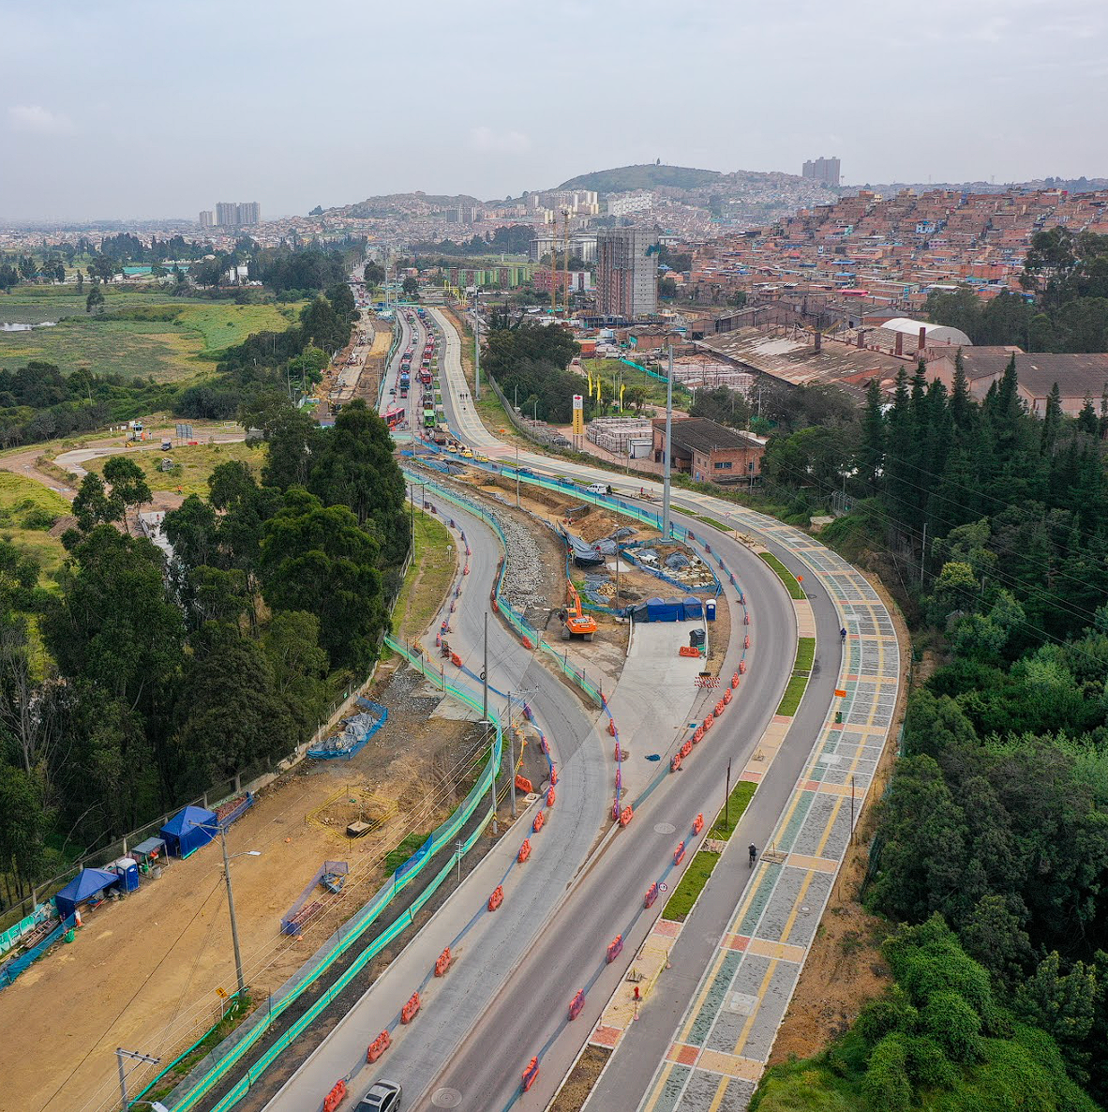
Ejecución presupuestal
2023

Slide 35
Con corte a 9 de noviembre, la ejecución presupuestal de la inversión directa se encuentra en el 75,6%
Contenido
Administración central
Establecimientos públicos
Empresas industriales y comerciales*
Valor de compromisos de inversión directa
*Empresas reportan información mes vencido en el sistema BogData.
Fuente: DDP.

Slide 36
Ejecución presupuestal de la inversión directa por sector
(9 de noviembre)
Contenido
SECTOR | Apropiación disponible | Total compromisos | % ejec. | Saldo por ejec. | Total giros | % giros
Gestión Pública | 86.952 | 85.054 | 97,8% | 1.897 | 60.753 | 69,9%
Planeación | 63.728 | 61.738 | 96,9% | 1.990 | 42.597 | 66,8%
Entes de Control | 26.197 | 25.377 | 96,9% | 821 | 17.814 | 68,0%
Mujer | 95.663 | 91.320 | 95,5% | 4.343 | 59.510 | 62,2%
Gobierno | 116.408 | 106.323 | 91,3% | 10.085 | 86.335 | 74,2%
Gestión Jurídica | 7.799 | 6.924 | 88,8% | 875 | 5.442 | 69,8%
Integración Social | 2.052.246 | 1.818.896 | 88,6% | 233.350 | 1.401.267 | 68,3%
Ambiente | 279.745 | 244.074 | 87,2% | 35.671 | 155.540 | 55,6%
Hábitat | 2.861.054 | 2.381.937 | 83,3% | 479.117 | 893.852 | 31,2%
Hacienda | 106.022 | 87.810 | 82,8% | 18.212 | 52.206 | 49,2%
Educación | 6.285.030 | 5.116.631 | 81,4% | 1.168.399 | 3.965.381 | 63,1%
Salud | 3.735.844 | 3.038.687 | 81,3% | 697.156 | 2.643.932 | 70,8%
Seguridad, Convivencia y Justicia | 459.255 | 349.662 | 76,1% | 109.594 | 197.423 | 43,0%
Desarrollo Económico, Industria y Turismo | 236.885 | 178.728 | 75,4% | 58.157 | 100.380 | 42,4%
Cultura, Recreación y Deporte | 1.165.275 | 849.349 | 72,9% | 315.925 | 513.927 | 44,1%
Movilidad | 14.285.481 | 10.119.444 | 70,8% | 4.166.038 | 5.779.604 | 40,5%
TOTAL GENERAL | 31.863.585 | 24.561.954 | 77,1% | 7.301.632 | 15.975.963 | 50,1%
Millones de pesos corrientes
Fuente: DDP.

Slide 37
La ejecución acumulada al mes de octubre se encuentra en 88,8%, el porcentaje más alto de las últimas tres administraciones
Contenido
Gustavo Petro
2012-2015
Enrique Peñalosa
2016-2019
Claudia López
2020-2023
Millones de pesos corrientes
Fuente: DDP.* Ejecución acumulada a octubre.

Slide 38
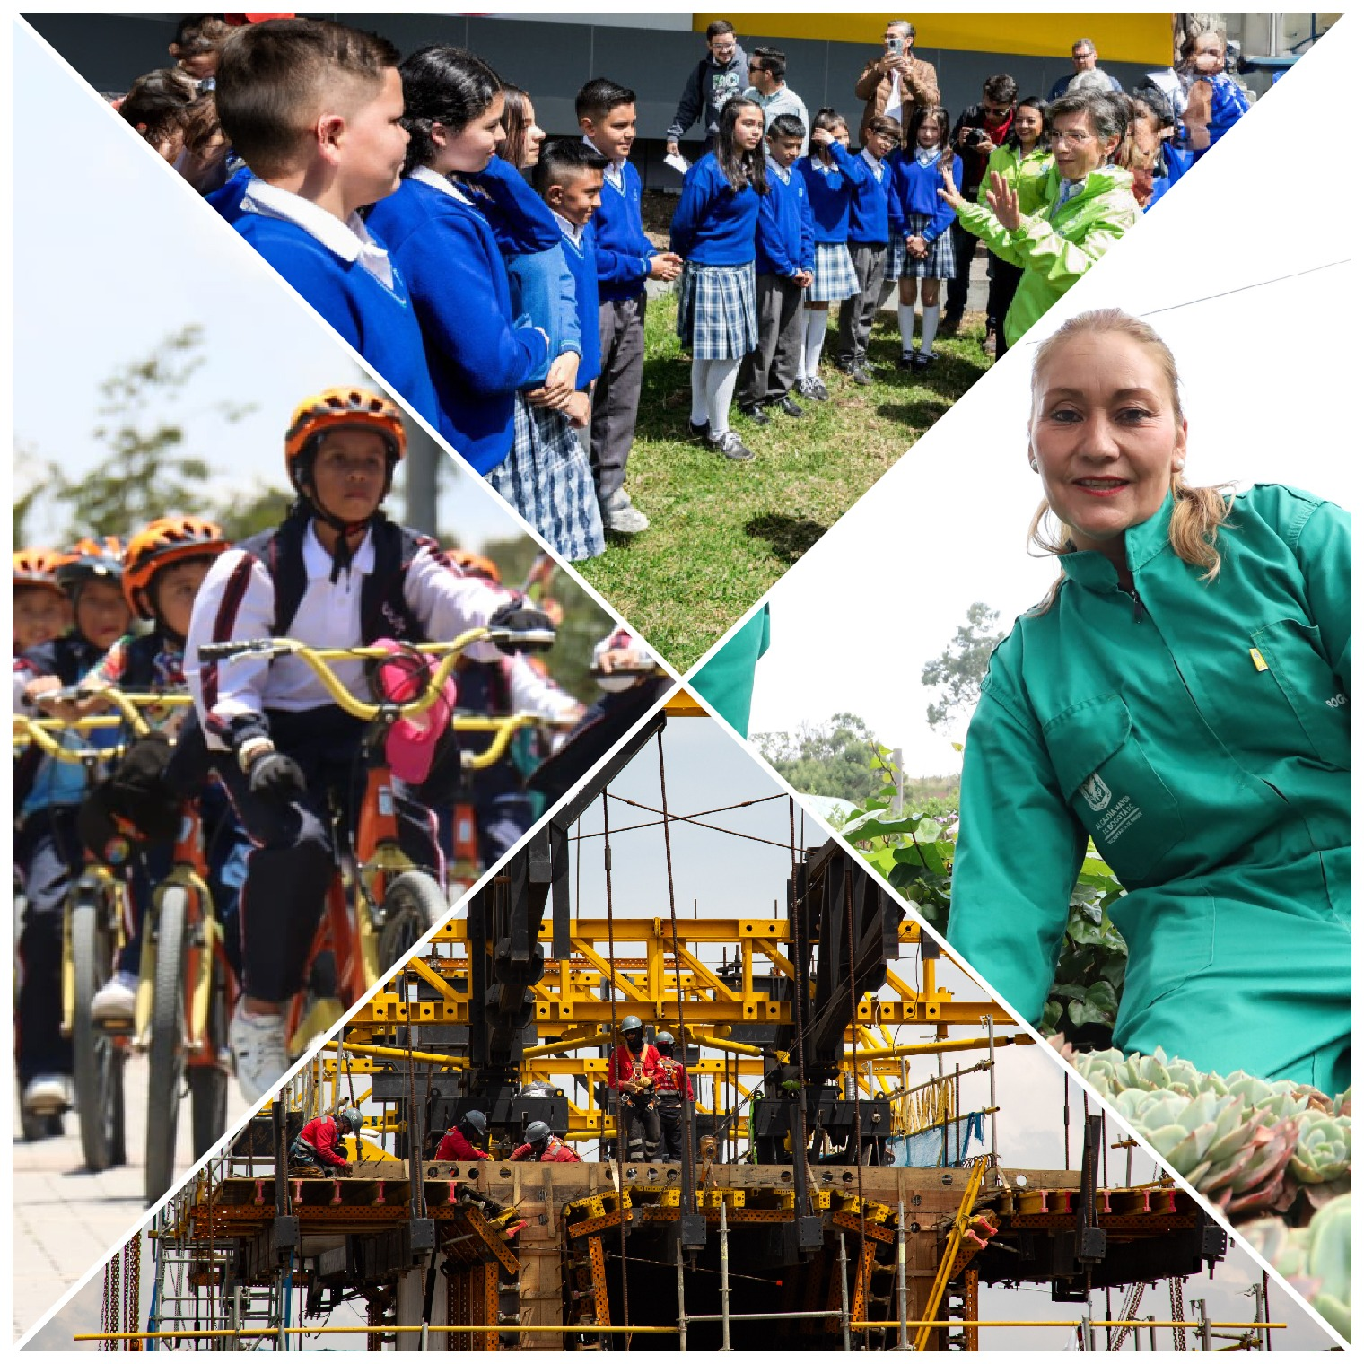
Presupuesto 2024

Slide 39
La inversión 2020-2024 ha permitido consolidar la implementación del Plan Distrital de Desarrollo
Billones de pesos
Presupuesto total de ingresos 2020-2024
Gastos de inversión 2020-2024
-2%
3%
Gastos de funcionamiento 2020-2024
Servicio de la deuda 2020-2024
41%
17%
Para 2024, el presupuesto de funcionamiento se programa nómina full y formalización de 3.600 cargos.
Fuente: DDP.
Pesos corrientes.

Slide 40
Presupuesto 2024:
33,2 billones
$26,36
billones
$4,65
billones
$2,16
billones
+
+
(14%)
(6,5%)
(79,5%)
inversión
funcionamiento
servicio de la deuda

Slide 41
Inversión por sectores 2024
Otros sectores $1,7billones
Ambiente | 0,31
Desarrollo Económico, Industria y Turismo | 0,20
Gestión Jurídica | 0,01
Gestión Pública | 0,09
Hacienda | 0,33
Mujer | 0,09
Planeación | 0,15
Seguridad, Convivencia y Justicia | 0,50
Organismos de Control | 0,03
Cultura $0,9 billones
Movilidad
$7,4 billones
Gobierno* $1,8 billones
$26,4
billones
Hábitat $2 billones
Integración Social
$2,1 billones
Educación
$6,5 billones
Salud
$4 billones
La mayor participación la tiene inversión social (Educación, Salud, Integración Social y Hábitat), por 14,6 billones, que equivalen al 56% de la inversión.
* Incluye transferencias para inversión de los FDL por 1,65 billones en el sector Gobierno.
Valores en billones de pesos
Fuente: DDP.

Slide 42



Principales características del presupuesto 2024
Este presupuesto se programó con el fin de consolidar los compromisos que iniciaron en el año 2020.
Este presupuesto dará continuidad a la reducción de la pobreza y al acceso a oportunidades de inclusión social y productiva para los menos favorecidos.
Se destinan recursos para que la nueva administración de la ciudad pueda, a partir del mes de junio, implementar su Plan Distrital de Desarrollo.

Slide 43
Ingresos y gastos 2024 Presupuesto Anual
Administración central y establecimientos públicos
Concepto | Presupuesto vigente 2023 | Programado 2024 | Variación % | Participación 2024
TOTAL RENTAS E INGRESOS | 32.177 | 33.183 | 3,1%
Ingresos corrientes | 21.161 | 24.223 | 14,5% | 73,0
Recursos de capital | 11.017 | 8.960 | -18,1% | 27,1
TOTAL GASTOS E INVERSIONES | 32.177 | 33.183 | 3,1%
Gastos de funcionamiento | 3.967 | 4.655 | 17,3% | 14
Servicio de la deuda | 1.537 | 2.163 | 40,7% | 6,5
Inversión | 26.672 | 26.365 | -1,2% | 79,5
Fuente: DDP.
Miles de millones de pesos corrientes

Slide 44
Presupuesto 2024 - ingresos Administración central y EE. PP.
CONCEPTO | Presupuesto vigente 2023 | Programado 2024 | Variación (%)
 | [1] | [2] | [3]=[2] / [1]
I. INGRESOS TOTALES (ADM. CENTRAL) | 23.973 | 27.356 | 14,1%
A. INGRESOS CORRIENTES | 19.100 | 21.659 | 13,4%
1. Ingresos tributarios | 12.274 | 13.862 | 12,9%
2. Ingresos no tributarios^{1/} | 6.825 | 7.797 | 14,2%
B. INGRESOS DE CAPITAL | 9.505 | 7.587 | -20,2%
1. Ingresos de capital (exc. crédito) | 4.873 | 5.697 | 16,9%
2. Recursos de crédito | 4.632 | 1.890 | -59,2%
II. INGRESOS TOTALES (EE. PP.) | 3.573 | 3.938 | 10,2%
A. Ingresos corrientes | 2.060 | 2.563 | 24,5%
B. Ingresos de capital | 1.513 | 1.374 | -9,2%
INGRESOS TOTALES (ADM. CENTRAL Y EE. PP.) | 32.178 | 33.184 | 3,1%
Fuente: DDP.
Miles de millones de pesos.

Slide 45
Ingresos corrientes
Concepto | Presupuesto vigente 2023 (A) | Proyección de cierre 2023 (B) | Programado 2024 (C) | Var. % (C / A) | Var. % (C / B)
TOTAL INGRESOS CORRIENTES PPTO. ANUAL (A+B) | 21.159 | 21.242 | 24.223 | 14,5% | 14,0%
A. INGRESOS CORRIENTES ADMÓN. CENTRAL (1+2) | 19.100 | 19.182 | 21.659 | 13,4% | 12,9%
1. Ingresos tributarios | 12.274 | 13.217 | 13.862 | 12,9% | 4,9%
Impuestos directos | 4.940 | 5.088 | 5.255 | 6,4% | 3,3%
Vehículos Automotores | 855 | 1.002 | 1.048 | 22,7% | 4,6%
Predial Unificado | 4.086 | 4.086 | 4.207 | 3,0% | 3,0%
Impuestos indirectos | 7.334 | 8.130 | 8.607 | 17,4% | 5,9%
Impuesto de Industria y Comercio | 5.765 | 6.631 | 6.996 | 21,4% | 5,5%
Otros | 1.570 | 1.498 | 1.611 | 2,7% | 7,5%
2. Ingresos no tributarios | 6.825 | 5.965 | 7.797 | 14,2% | 30,7%
Contribuciones | 286 | 302 | 307 | 7,4% | 1,5%
Tasas y derechos administrativos | 538 | 529 | 629 | 16,8% | 18,9%
Multas, sanciones e intereses de mora | 634 | 716 | 761 | 20,1% | 6,2%
Venta de bienes y servicios | 27 | 27 | 29 | 10,2% | 10,2%
Transferencias corrientes | 5.341 | 4.391 | 6.071 | 13,7% | 38,3%
SGP | 4.025 | 4.006 | 4.851 | 20,5% | 21,1%
Otras transferencias corrientes 1/ | 1.316 | 384 | 1.220 | -7,3% | 217,4%
B. INGRESOS CORRIENTES ESTAPÚBLICOS | 2.060 | 2.060 | 2.563 | 24,5% | 24,5%
1/: Para 2024 incluye $875 mm de transferencia nación para FET y convenio ICBF.
Miles de millones de pesos corrientes.
Fuente: DDP.

Slide 46
Gastos de funcionamiento financiados con recursos de la Administración central
Explicación de la variación de los gastos de funcionamiento 2023/2024 - Administración central
(cifras en miles de millones de pesos)
Fuente: SFD-DDP-SDH.
Notes:
Variación en Gastos de Personal
Incremento Salarial 2024 por valor de 213 mm (11,01% incremento salarial)
Indemnizaciones por valor de 20 mm
Creación de Plantas y Estimación de Plantas Full por valor de 50 mm
El traslado del Fondo de compensación para financiar faltantes de nómina en 2023 por valor de 66mm
Estimación completa de plantas por valor de 125mm (plantas: 3 billones)
La Universidad Distrital distribuye su cuota de funcionamiento entre gastos de personal, bienes y servicios y transferencias una vez sea aprobada por el Concejo Superior Universitario lo que afecta los servicios personales el dato de 2024 acumula todo.
Adquisición de bienes y servicios
Principales variaciones en Arrendamientos, Vigilancia, Cafetería y Licencias de Software.
Otros gastos de funcionamiento
Aporte de la Universidad Distrital, Alumbrado Público, Región Metropolitana, entre otras
Transferencias
Menores aportes del “FONPET - Bonos pensionales - reserva pensional” de recursos Distrito, dado que el Fondo ha producido más rendimientos por las altas tasas de interés y no necesita tantos aportes del Distrito. Para 2023 a septiembre se tienen apropiados recursos por 333 mm y para 2024 se programaron recursos por 197 mm lo que muestra una variación de 136 mm

Slide 47
¿Qué explica la variación en los gastos de personal?
Variación de los gastos de personal AC y EP 2024/2023
(cifras en miles de millones de pesos)
Fuente: SFD-DDP-SDH.
Notes:
Variación en Gastos de Personal
Incremento Salarial 2024
Programación de Vacaciones en Dinero
Creación de Plantas y Estimación de Plantas Full
El traslado del Fondo de compensación para financiar faltantes de nómina en 2023
Adquisición de bienes y servicios
Principales variaciones en Arrendamientos, Vigilancia, Cafetería y Licencias de Software.
Otros gastos de funcionamiento
Aporte de la Universidad Distrital, Alumbrado Público, Región Metropolitana, entre otras

Slide 48
La reducción del cupo de endeudamiento para 2024 afecta la dinámica de inversión en algunos sectores
Evolución de la fuente crédito 2020-2024
Miles de millones de pesos corrientes
Fuente: DDP.

Slide 49
El análisis de los cambios en la inversión, en 2024, debe tener en cuenta el agotamiento del cupo
Presupuesto de las entidades 2023/2024
(miles de millones de pesos y var %)
SECTOR | 2023 presupuesto inversión Disponible Septiembre | 2024 presupuesto inversión | Variación % presupuesto 2024 vs. 2023 | Variación % comparativa sin cupo 2024 vs. 2023
Educación | 6.269 | 6.494 | 3,6% | 23,1%
Hacienda UE02 | 5.034 | 5.169 | 2,7% | 11,9%
Movilidad | 6.353 | 5.702 | -10,3% | 2,9%
Salud | 3.740 | 3.978 | 6,4% | 10,5%
Integración Social | 2.046 | 2.052 | 0,3% | 4,4%
Cultura | 1.150 | 887 | -22,9% | 3,3%
Hábitat | 603 | 633 | 5,1% | 39,0%
Seguridad | 459 | 500 | 9,0% | 18,3%
Ambiente | 279 | 246 | -11,8% | 0,6%
Desarrollo Económico | 237 | 192 | -19,0% | -11,3%
Gobierno | 116 | 123 | 5,8% | 5,8%
Hacienda | 106 | 95 | -10,1% | -5,0%
Gestión Pública | 87 | 93 | 6,7% | 6,7%
Mujer | 96 | 92 | -4,3% | 4,3%
Planeación | 64 | 72 | 13,1% | 13,1%
Entidades de Control | 26 | 28 | 6,6% | 6,6%
Jurídica | 8 | 8 | 8,3% | 8,3%
Total | 26.672 | 26.365 | -1,2% | 11,3%
Fuente: DDP.
Miles de millones de pesos corrientes.
Notes:
Para el Sector Hacienda sin UE02 se reduce por: Catastro caída de venta de servicios
Para la Sec de Hacienda para 2023 se tiene cupo por valor de 5,700m para la nueva Sede del Concejo.
Así mismo para 2023 SDH ejecutó 17mm en temas BogData, recursos que para 2024 no se tienen proyectados dado que pasan a funcionamiento donde ya no son 17mm sino pasan 55mm

Slide 50
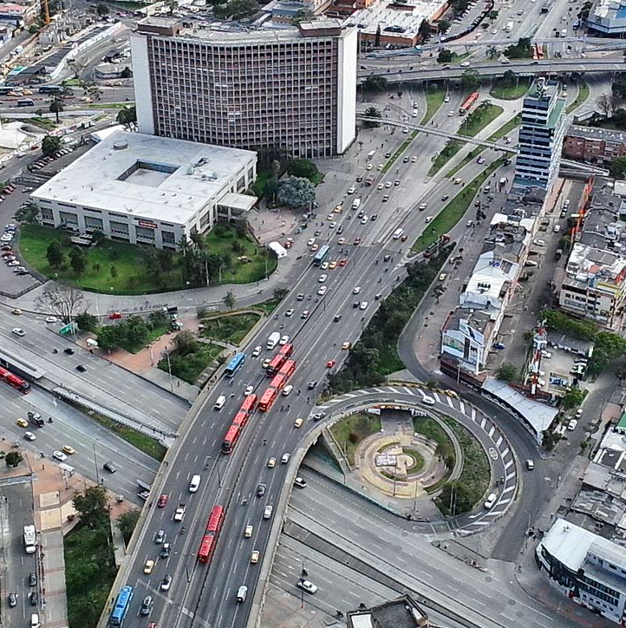
Movilidad sostenible, ambiente y hábitat

Slide 51





Algunos proyectos y programas estratégicos, vigencia 2024
Finalizar la adecuación del terreno del patio taller e iniciar las obras de edificaciones de la PLMB y adjudicar el proyecto Línea 2 del Metro de Bogotá (L2MB) e iniciar su ejecución.
Construir los cables aéreos de San Cristóbal y Potosí y estructurar el cable de Monserrate.
Conservar la malla vial local-intermedia, arterial y rural, de la cicloinfraestructura, el espacio público y los puentes peatonales.
Aumentar las coberturas vegetales y de restauración de hectáreas de la estructura ecológica principal (plantación de 11.789 árboles y mantenimiento de 400.000 árboles en zona urbana, mantenimiento de 225.000 individuos vegetales con criterio de recuperación ecológica).
Otorgar subsidios para 796 viviendas nuevas, 94 mejoramientos de vivienda rural y 500 mejoramientos de vivienda urbana.

Slide 52
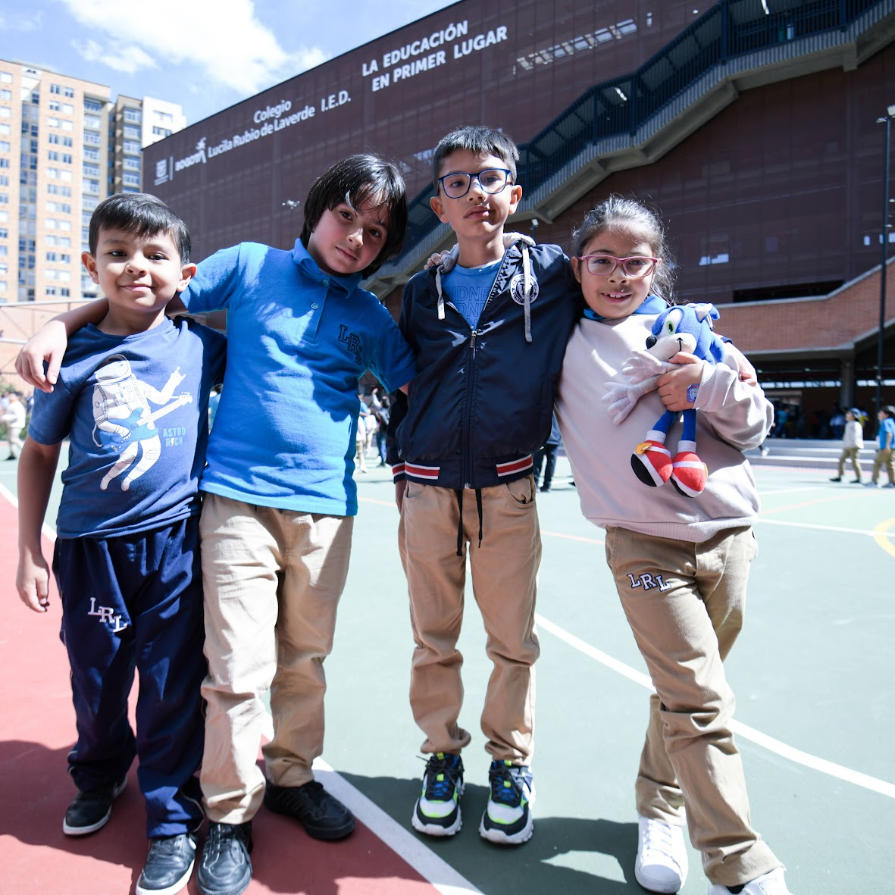
Educación: jóvenes y niños

Slide 53



Algunos proyectos estratégicos, vigencia 2024
Educación: jóvenes y niños
  Ampliación de infraestructura para la educación de nuestros niños y jóvenes, con 13 nuevos jardines infantiles, 35 colegios terminados, 25 colegios que están en obra y otros 10 que están en etapa de estudios y diseños.
  Para la educación superior, se incluyó la titulación de 87.000 jóvenes a través del Programa de Doble Titulación del SENA, así como la entrega de becas de acceso y permanencia en la educación superior a 40.000 jóvenes, en los niveles técnico profesional, tecnológico y profesional universitario, por medio del programa Jóvenes a la U.
  Acceso gratuito a formación para el trabajo para 40.000 personas, por medio del programa Todos a la U.

Slide 54



Algunos proyectos estratégicos, vigencia 2024
Educación: jóvenes y niños
  Más de 100.000 jóvenes de la ciudad encontraron empleo por medio de proyectos de obra pública, construcción y mejoramiento de vivienda y programas distritales como Empleo Joven.
  Se lanzó la Ruta 100k, que beneficia a más de 134.000 estudiantes con dispositivos electrónicos, conexión a internet y acompañamiento pedagógico, a fin de cerrar la brecha digital entre los estudiantes de colegios públicos urbanos y rurales de Bogotá.
  Asimismo, por medio del programa Parceros, brindamos atención y transferencias monetarias a 28.000 jóvenes de la ciudad que se encontraban en situación de alta vulnerabilidad social.

Slide 55
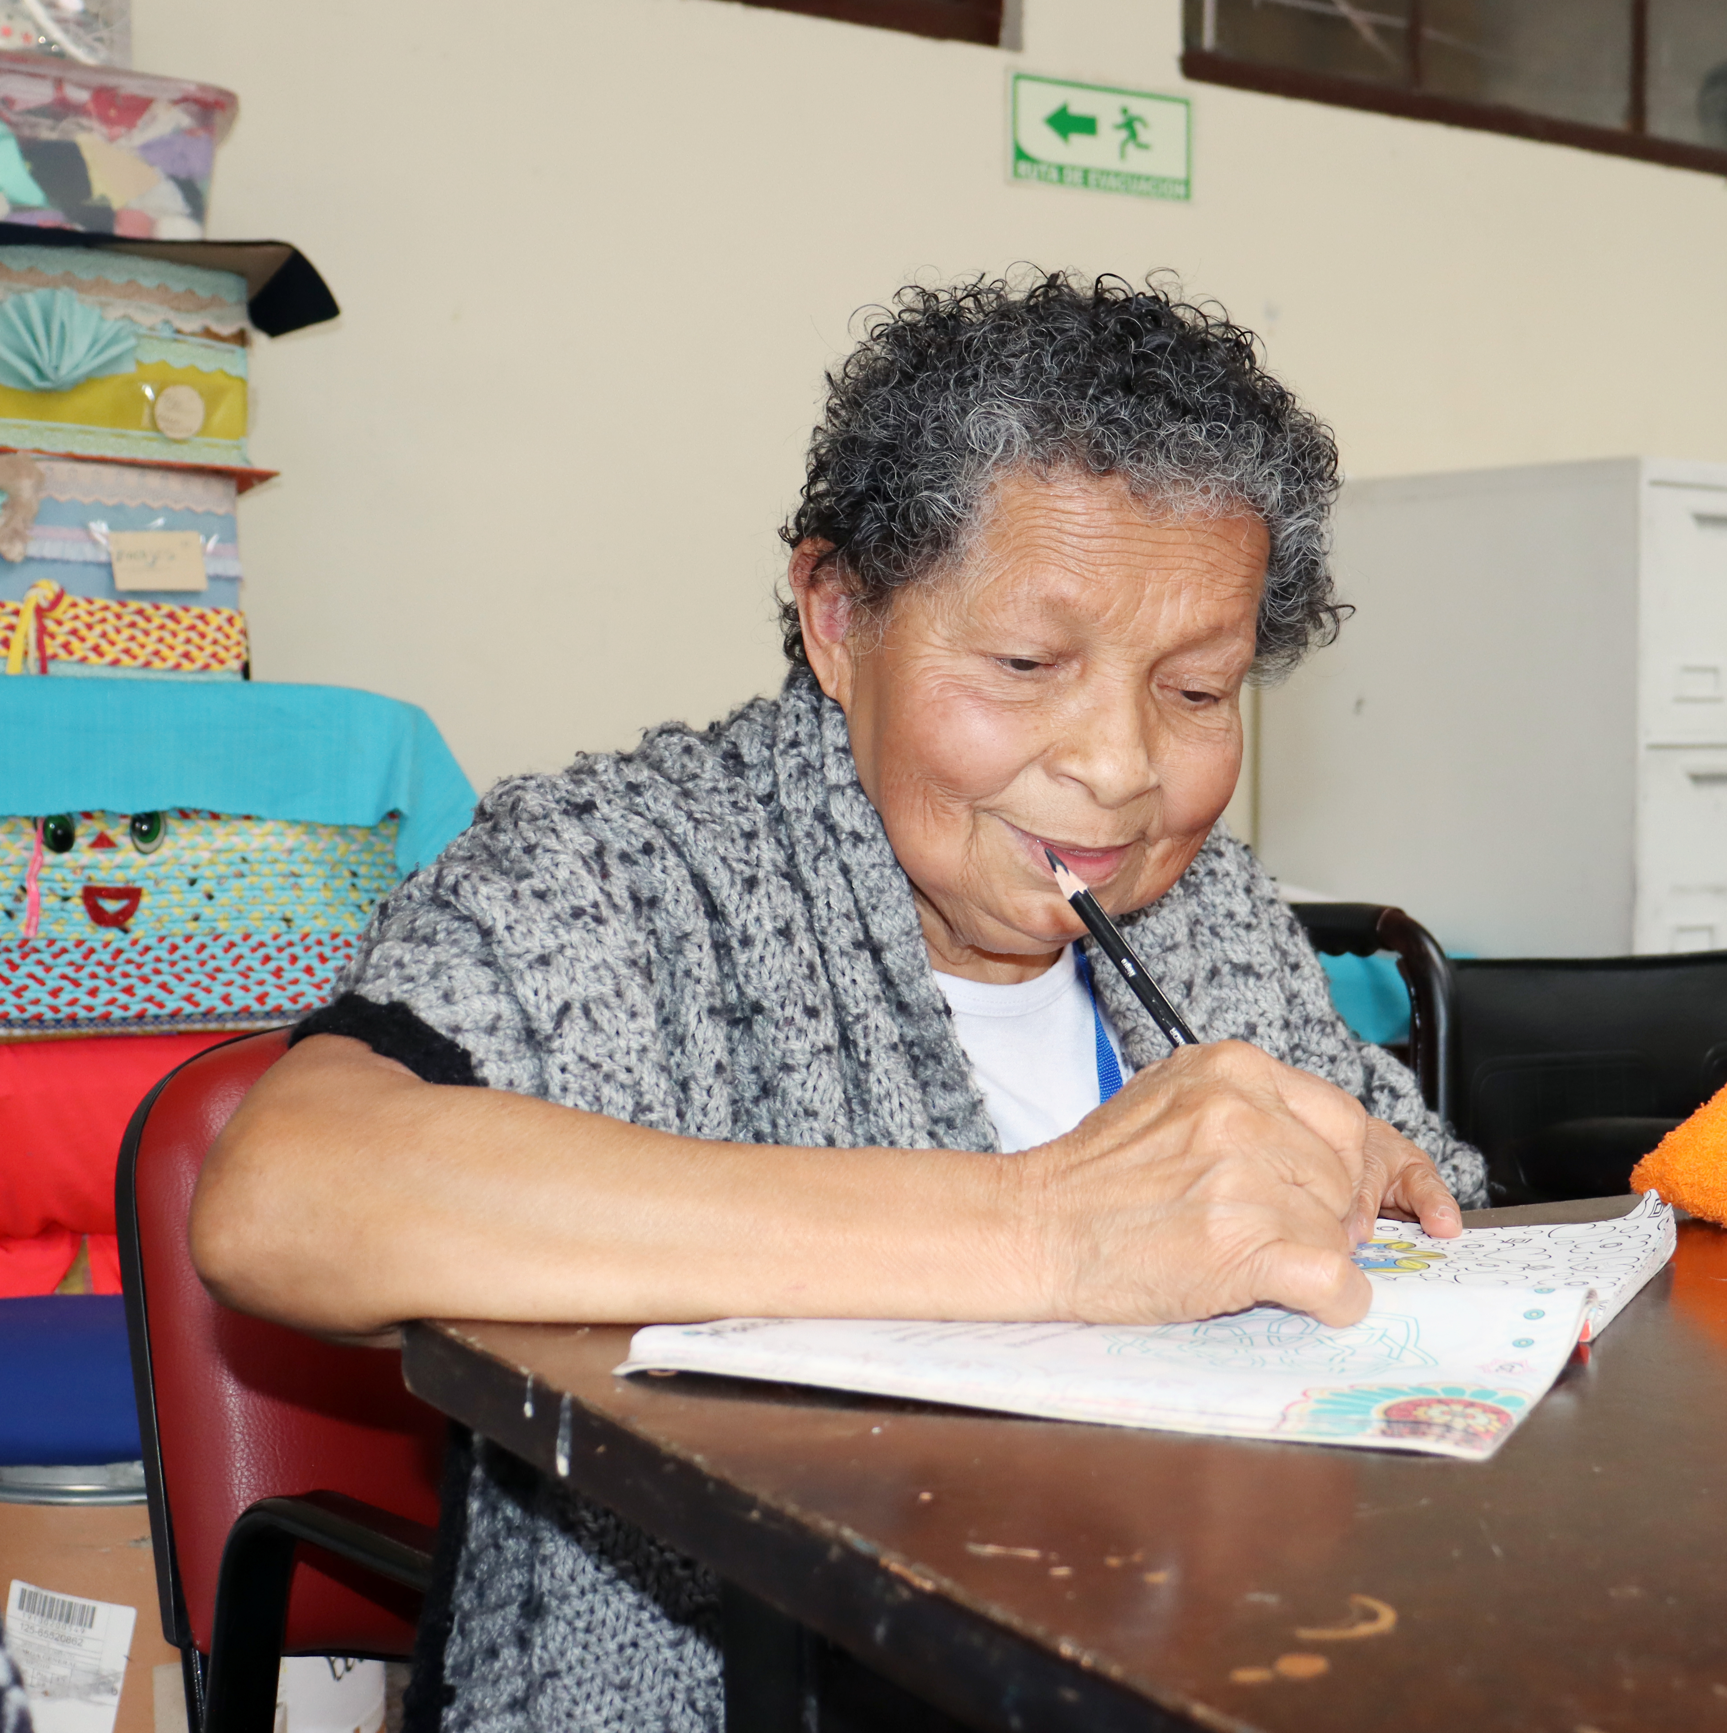
Cuidado y protección social

Slide 56





Algunos proyectos estratégicos, vigencia 2024
Cuidado y protección social
  Garantizar el pago de las transferencias monetarias para beneficiar a 300.000 hogares.
  Generar oportunidades, con oferta de servicios sociales, para 28.200 jóvenes, a través de las 15 Casas de la Juventud, transferencias monetarias condicionadas para 4.000 jóvenes, entre otros.
  Reducir el riesgo de inseguridad alimentaria en los territorios de pobreza, vulnerabilidad y/o fragilidad social con apoyos alimentarios y procesos de inclusión social, a través del servicio de comedores comunitarios.
  Atender 71.000 niñas y niños de primera infancia, 18.500 niñas, niños y adolescentes con discapacidad, 17.500 niñas, niños y adolescentes en riesgo de trabajo infantil y violencias sexuales y 8.300 niñas, niños y adolescentes víctimas del conflicto armado, en el marco del acuerdo de paz.

Slide 57




Algunos proyectos estratégicos, vigencia 2024
Cuidado y protección social
  Prestar los servicios para adulto mayor en la Casa de la Sabiduría Centro Día, abrir la Casa de la Sabiduría María Goretti. Se brindará atención a 1.840 personas mayores en proceso de autocuidado y dignificación, 3.027 en cuidado integral y protección en modalidad institucionalizada.
  Brindar apoyos económicos para 92.500 adultos mayores, con un valor mensual de 200.000 pesos.
  Prestar servicios para atender 17.000 habitantes, implementar estrategias de prevención y atención a población en riesgo de habitar en calle e iniciar el octavo censo de población habitante de calle del Distrito Capital
  Atender a la población de los sectores LGBTI y personas con discapacidad, así como a sus familias, para continuar con su inclusión social en la ciudad.

Slide 58




Algunos proyectos estratégicos, vigencia 2024
Cuidado y protección social
  Fortalecer el modelo “Salud a mi barrio” y “Salud a mi vereda”, para la atención integral a población en condiciones de pobreza multidimensional.
  Entregar las obras y la dotación de infraestructura hospitalaria para el Hospital de Bosa-II, Hospital de Usme-II; USS torre 1 de Meissen.
  Entregar obras y dotaciones para las unidades de servicios de salud (USS) La Gaitana y Marichuela, la USS en salud mental Pediátrico Tintal, la USS en salud mental Floralia, la USS El Tunal, la USS Pablo VI, la USS Trinidad Galán, la USS Santa Clara (San Juan de Dios), la USS en gastroenterología San Blas Subred (Centro Oriente), la USS en gastroenterología Santa Clara (Subred Centro Oriente) y el mantenimiento del Complejo Hospitalario San Juan de Dios.
  Capitalizar “Bogotá-Bío” e iniciar la primera fase de infraestructura del centro para fortalecer la capacidad productiva y tecnológica para la producción de vacunas.

Slide 59
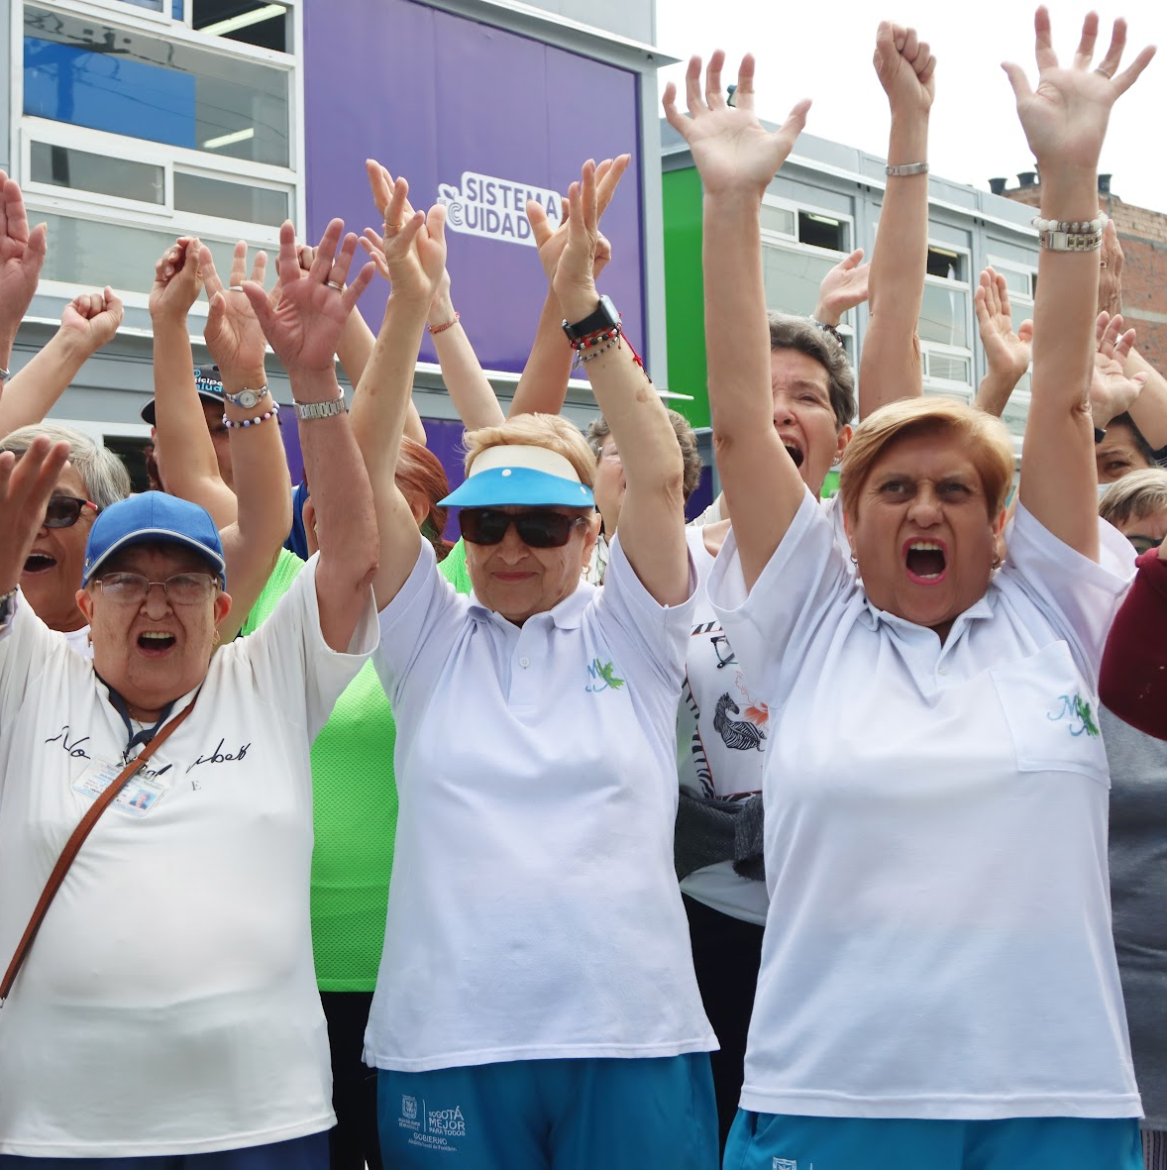
Mujeres

Slide 60



Algunos proyectos estratégicos, vigencia 2024
Mujeres
  Operar 25 Manzanas del Cuidado, dos unidades móviles y coordinar el Sistema Distrital de Cuidado.
  Formar 1.000 mujeres cuidadoras y vincular 2.000 personas a talleres de transformación cultural.
  Operar las Casas de Igualdad de Oportunidades (CIOM) en las 20 localidades.
  Desarrollar acciones de prevención de violencias y acceso a la justicia (Línea Púrpura 24/7, atención a mujeres y niñas víctimas de violencias en hospitales, URI, seis Casas Refugio en operación y siete Casas de Justicia con ruta integral).

Slide 61
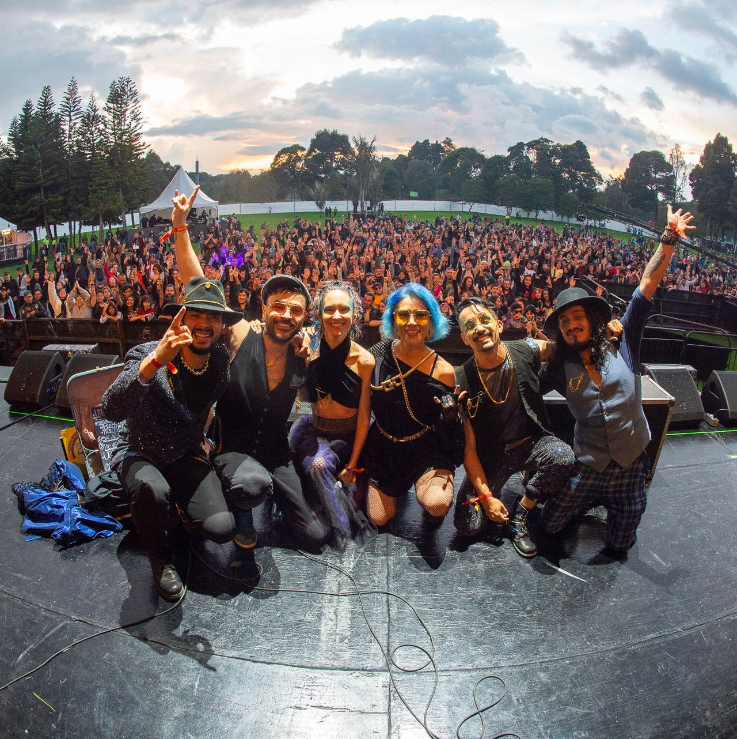
Cultura
Notes:
Rock al parque

Slide 62








Algunos proyectos estratégicos, vigencia 2024
Cultura
  Ampliar la oferta artística en los territorios para el fortalecimiento y la participación en prácticas artísticas, culturales y patrimoniales.
  Consolidar el Sistema de Orquestas con eventos de promoción articulados con grupos poblacionales y/o territorios.
  Generar ingresos para los agentes del sector Cultura a través de los distintos programas de fomento: Estímulos, Apoyos Concertados y Alianzas Estratégicas y Es Cultura Local/Rural (1.555 estímulos y 34 apoyos).
  Fortalecer, consolidar y/o posicionar Distritos Creativos; sostenibilidad de cinco Distritos Creativos y caracterización para cinco nuevos.
  Realizar los eventos deportivos distritales, nacionales e internacionales con sede en Bogotá: Mundial de Fútbol Femenino Sub20 y Juegos Distritales de la Juventud.

Slide 63
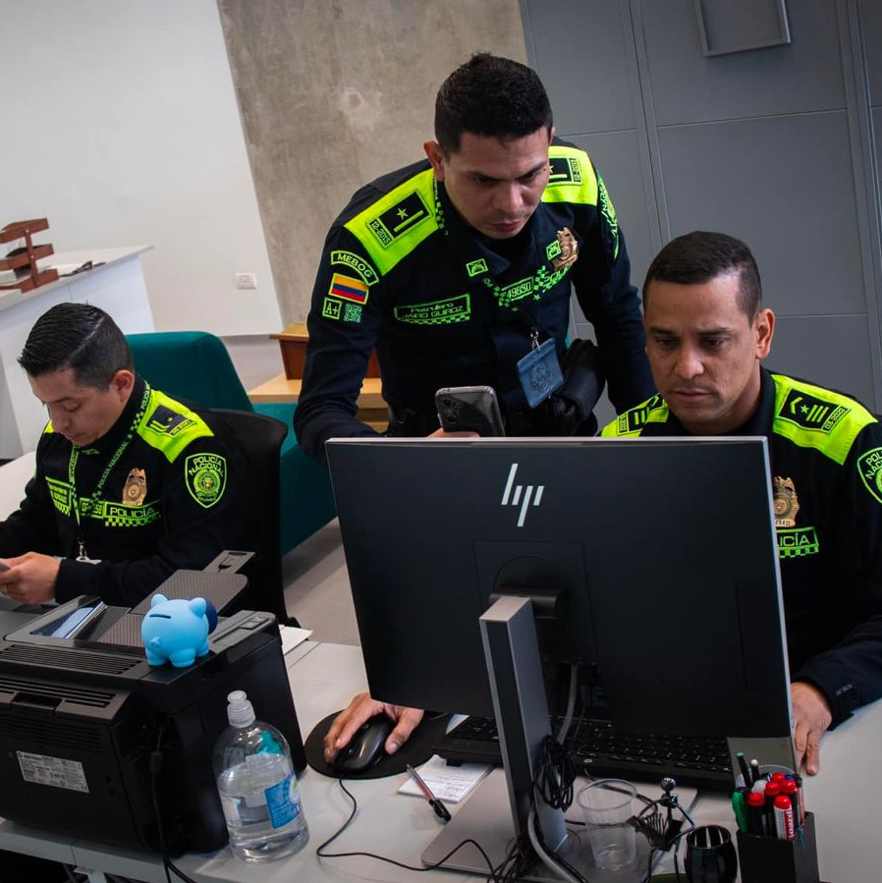
Empleo y seguridad

Slide 64




Algunos proyectos estratégicos, vigencia 2024
Empleo y seguridad
  Generar estrategias de promoción del empleo para 37.400 personas y la formación para el trabajo de otras 6.971 personas, a través de la Agencia Pública de Empleo, Empleo Incluyente, Todos a la U y convenios de formación para el trabajo.
  Continuar la estrategia de intervención integral de la ruta Bogotá Productiva a fin de fortalecer 9.200 unidades productivas.
  A través de líneas de crédito y capitalización, apoyar 11.745 unidades productivas.
  Apoyar a 50 empresas mediante su vinculación a mercados internacionales, fortalecer la capacidad innovadora de 300 unidades productivas y el acceso a mecanismos de financiación para 872 unidades productivas.

Slide 65




Algunos proyectos estratégicos, vigencia 2024
Empleo y seguridad
  Adquirir 279 cámaras LPR y multisensor con analítica para la renovación del sistema de video vigilancia de la ciudad, II fase.
  Implementar el modelo de atención con ruta integral para mujeres en Casas de Justicia priorizadas.
  Hacer gestión predial, estudios y diseños para la nueva cárcel para Bogotá.
  Hacer los estudios y diseños para la transición del Centro de Comando, Control, Comunicaciones y Cómputo C4 a un C5 para Bogotá.

